Slide 1
Inteligencia Artificial

Slide 2
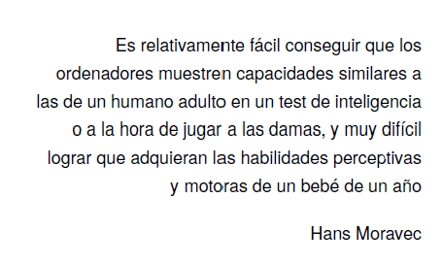

Slide 3
Inteligencia Artificial
Simulación de procesos de inteligencia humana mediante la programación de sistemas computacionales.
Estos sistemas están diseñados para realizar tareas que normalmente requieren inteligencia humana, como el razonamiento, la resolución de problemas, el aprendizaje, el procesamiento de lenguaje natural y la percepción visual.

Slide 4
Weak AI - Narrow AI
Para tarea específicas
Digital voice assistants (Siri, Alexa)
Recommendation engines
Search engines
Image and speech recognition
Predictive maintenance and analytics

Slide 5
STRONG AI - AGI
Esta forma de IA se refiere a una inteligencia artificial que posee un nivel de inteligencia comparable al humano.
Tiene como objetivo crear inteligencia que es indistinguible de una mente humana, pero que de la misma forma que un niño debe aprender a través de aportes y experiencia; mejorando sus habilidades en el tiempo.
Si bien los investigadores de IA tanto del sector académico como del privado invierten en la creación de inteligencia artificial general (AGI), hoy solo existe como un concepto teórico frente a una realidad tangible. IBM

Slide 6
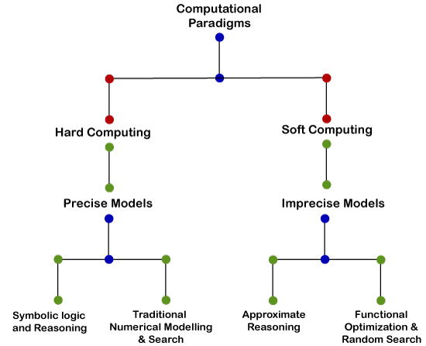
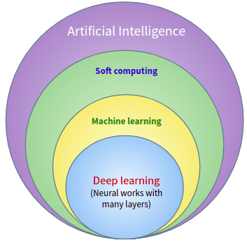
AI

Slide 7
Soft Computing
La computación suave se diferencia de la computación convencional dura ) en que, a diferencia de ella, es tolerante a la imprecisión, la incertidumbre y la verdad parcial.
El modelo a seguir para la computación suave es la mente humana y su principio rector es aprovechar la tolerancia a la imprecisión, la incertidumbre y la verdad parcial para lograr la trazabilidad , la robustez y el bajo coste de las soluciones.

Slide 8
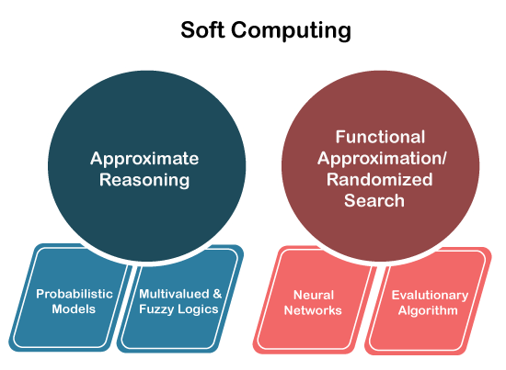

Slide 9
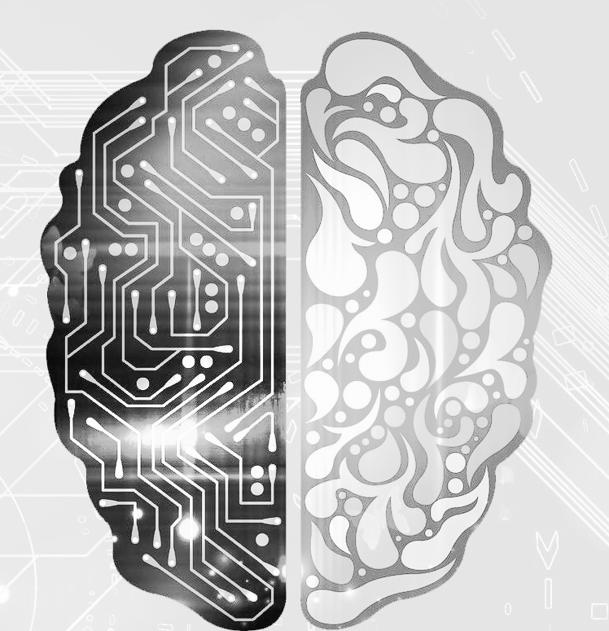
Machine Learning Aprendizaje Automático
El aprendizaje automático es una rama de conocimiento en la que se abordan algoritmos que son capaces de crear modelos de conocimiento abstractos a partir de históricos de datos.
Por consiguiente, estos modelos generados automáticamente son de naturaleza empírica, pues solo se basan en hechos representados por datos.

Slide 10
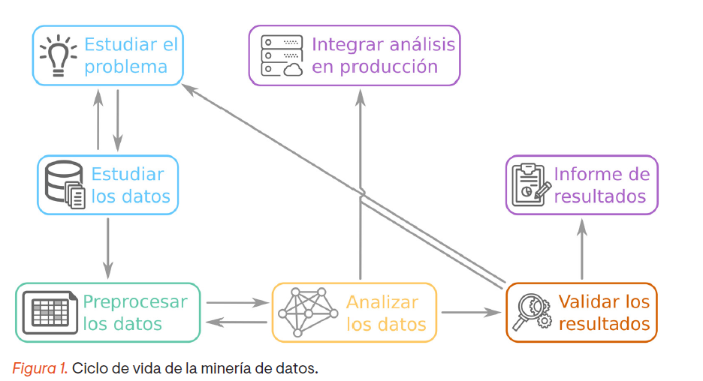

Slide 11
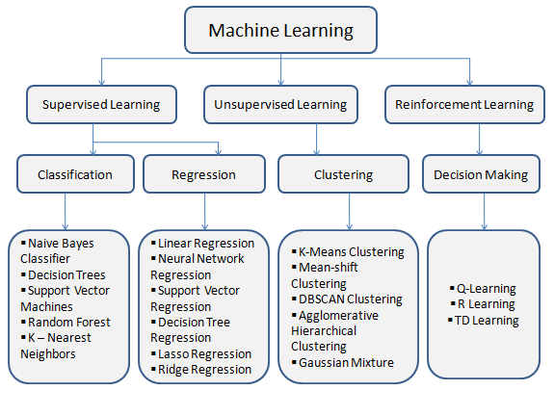

Slide 12
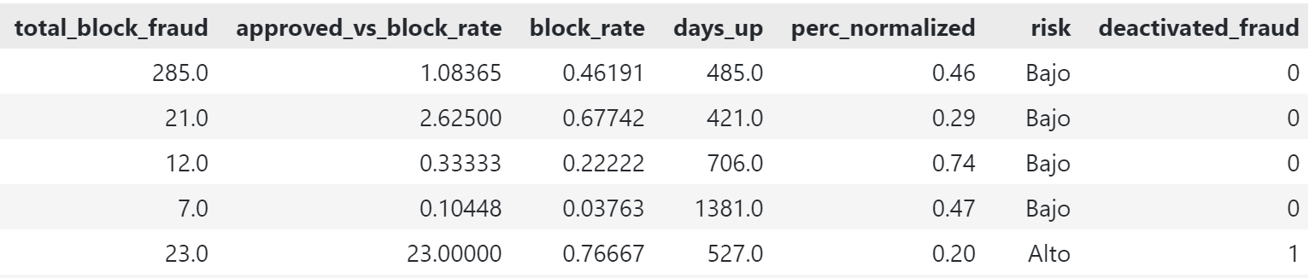
Aprendizaje Supervisado
El aprendizaje supervisado es un tipo de enfoque de aprendizaje automático en el que se entrena un modelo utilizando un conjunto de datos etiquetado, es decir, un conjunto de datos en el que ya se conoce la "respuesta correcta" o la "etiqueta" para cada ejemplo. En la gran mayoría de los casos, en aprendizaje supervisado se pretende estimar (inferir o predecir) el valor de la variable de salida en función del resto de variables. Así pues, los problemas en aprendizaje supervisado suelen ser problemas de inferencia (o predicción).

Slide 13
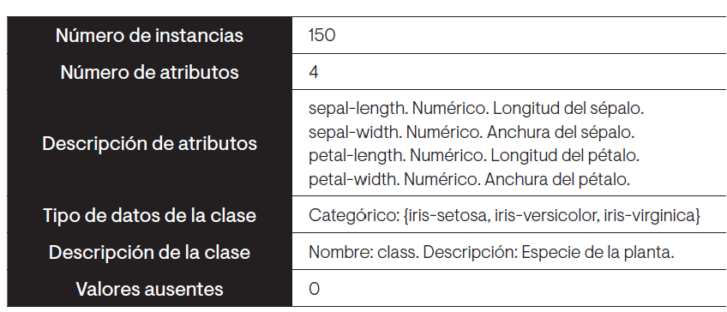
Caracteristicas del los conjuntos de datos
• Número de instancias.
• Número de atributos.
• Nombre, tipo y breve descripción de cada atributo.
• Tipo de datos de la clase, si tiene, y dominio de valores.
• Nombre y breve descripción de la clase, si tiene.
• Cantidad de valores ausentes.

Slide 14
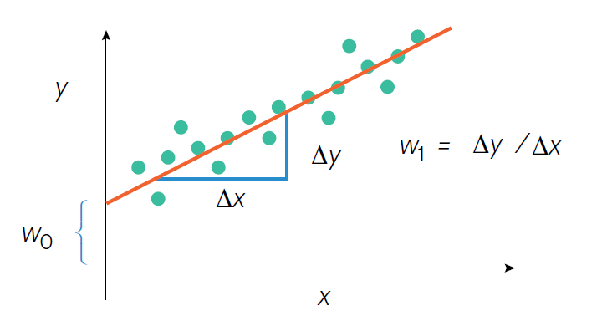
Aprendizaje Supervisado - Regresión
Todos los algoritmos de regresión lineal se basan en encontrar relaciones lineales entre los atributos y la clase.
Dado que la linealidad es una característica inherente a muchísimos problemas en la naturaleza, las técnicas de regresión lineal han sido utilizadas con éxito en numerosos
problemas.

Slide 15
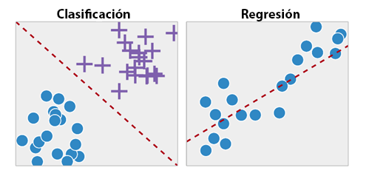
Aprendizaje Supervisado - Clasificación vs Regresión

Slide 16
Aprendizaje No Supervisado
Al contrario que el aprendizaje supervisado y su naturaleza predictiva, el aprendizaje no supervisado se caracteriza por buscar en los datos relaciones ocultas que permitan describir los datos del mismo conjunto de entrenamiento.
Es decir, el aprendizaje no supervisado tiene un objetivo eminentemente descriptivo y de descubrimiento de información, estructuras o patrones en los datos.
En este sentido, en el aprendizaje no supervisado no existe una variable especial que haya que predecir.

Slide 17
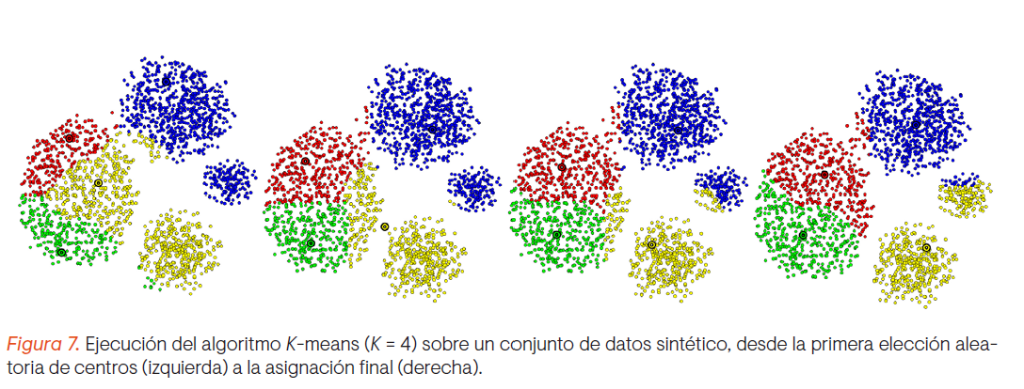
Aprendizaje No Supervisado

Slide 18
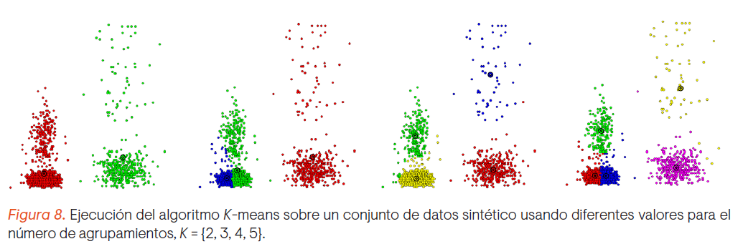
Aprendizaje No Supervisado

Slide 19
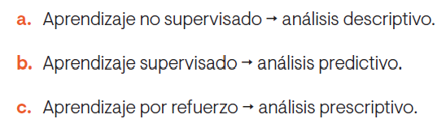
Tipos de análisis
Analitica descriptiva: describir y resumir los datos para comprender lo que ha sucedido en el pasado
Analítica predictiva: se enfoca en predecir eventos futuros o resultados basándose en patrones y relaciones observados en los datos históricos.
Analitica prescriptiva: va más allá de la descripción y la predicción al proporcionar recomendaciones y orientación sobre cómo abordar un problema o tomar decisiones específicas.

Slide 20
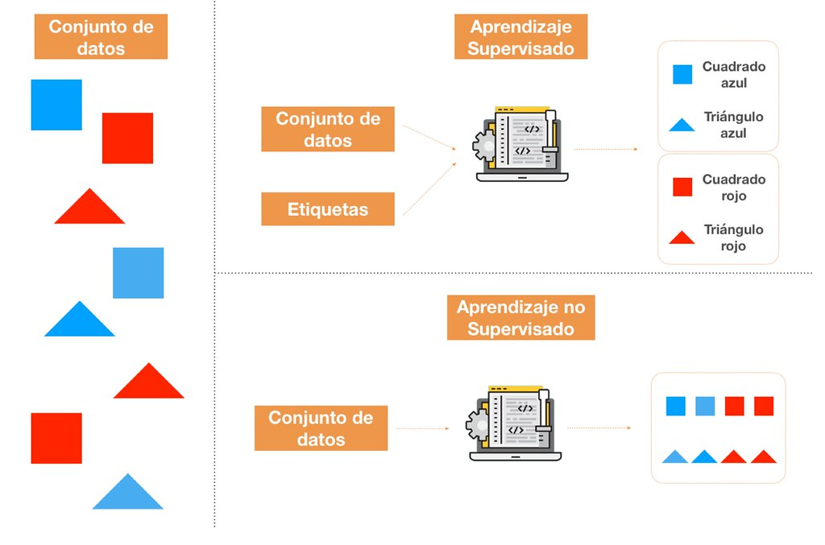

Slide 21
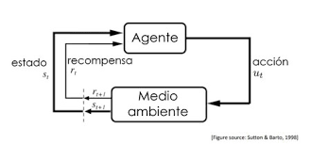
Aprendizaje por refuerzo
el aprendizaje se produce from scratch, a partir de la interacción de un agente con su entorno, las reglas de conocimiento que se infieren son originales y no siguen ningún tipo de sesgo, ya que se crean en tiempo real durante la ejecución.
a. Proyectos basados en entornos simulados.
b. Proyectos basados en entornos simulados y productivos.

Slide 22
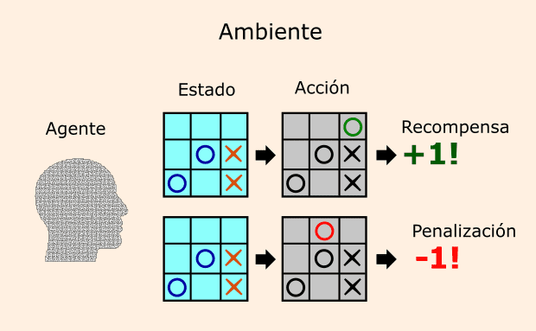
Aprendizaje por refuerzo- Conceptos claves
Entorno
Agente
Acción
Observación
Estado (procesamiento de la observación)
Recompensa
Episodio interacción
Estrategia
Exploración

Slide 23
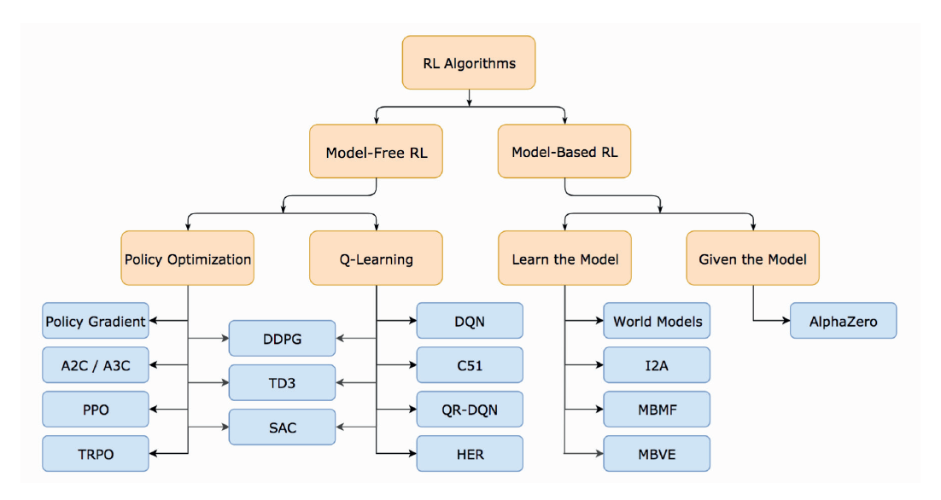
Aprendizaje por refuerzo

Slide 24
DEEP LEARNING

Slide 25
Deep Learning (Aprendizaje Profundo)
Es una subdisciplina del aprendizaje automático (machine learning) que se centra en el uso de algoritmos de redes neuronales artificiales para modelar y resolver tareas complejas. Utiliza redes neuronales profundas, que son estructuras que constan de múltiples capas de unidades de procesamiento (neuronas) interconectadas.

Slide 26
Red Neuronal
Una Red Neuronal Artificial(RNA), es un concepto inspirado tanto en la estructura como en el funcionamiento del cerebro humano, su desarrollo teórico comenzó en los años 40 cuando el sicólogo Donald Hebb creo una hipótesis de aprendizaje al que hoy se conoce como aprendizaje Hebb, el cual, en su forma más básica, se resume en la frase çélulas que se activan juntas, se conectan entre sí".

Slide 27
Historia
Década de 1960 y 1970: Se desarrollaron los primeros modelos computacionales de aprendizaje automático y redes neuronales, como el perceptrón, propuesto por Frank Rosenblatt en 1957. Sin embargo, las limitaciones de estos modelos y la falta de capacidad computacional y algunas limitaciones al no poder resolver problemas no lineales, limitaron su avance en ese momento (Matich, 2001).
En 1969 Minsky y Papera, del Instituto Tecnológico de Massachussets (MIT), publicaron un libro Perceptrons. En donde se demuestra matemáticamente que el Perceptrón no era capaz de encontrar la solución a problemas sencillos, como el aprendizaje de una función no-lineal. Este hecho frena la investigación de redes neuronales hasta la década de 1980 (Newell, 1969).

Slide 28
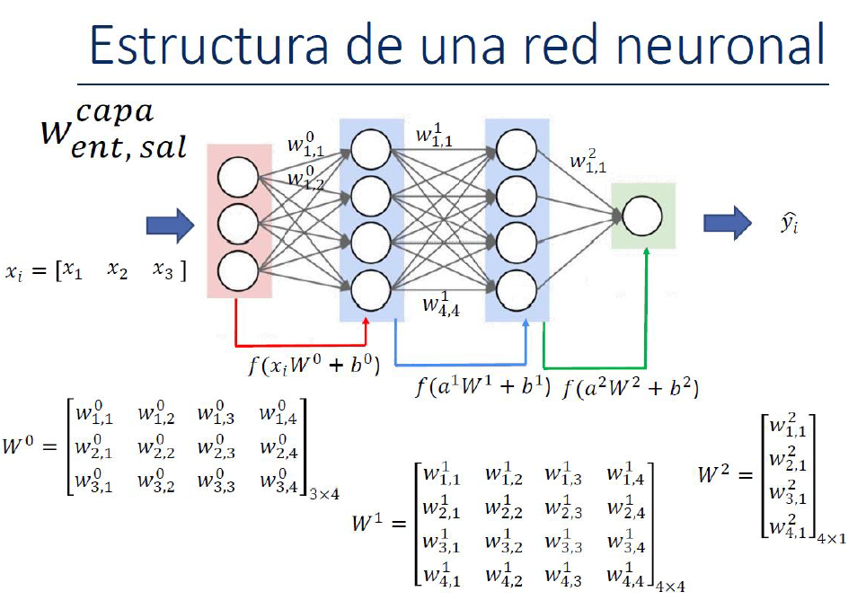

Slide 29
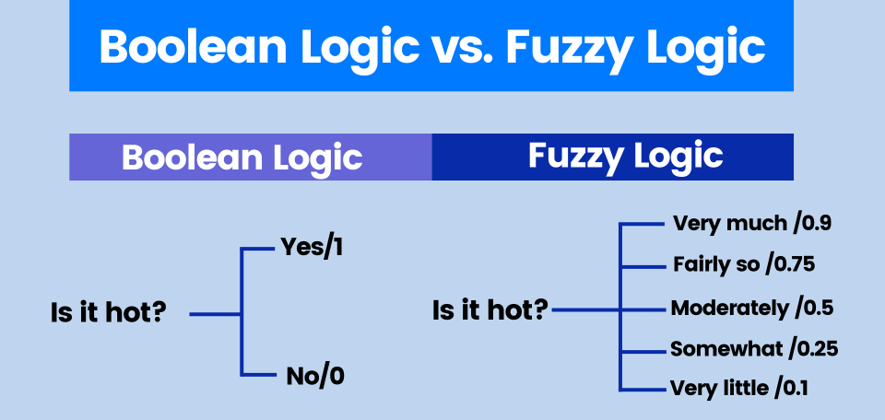
Lógica difusa (borrosa)

Slide 30
Lógica Borrosa
La Lógica Difusa fue introducida en 1965 por el ingeniero azerbaiyano, Lotfi Asker Zadeh, guiado por el principio de que las matemáticas pueden ser usadas para encadenar el lenguaje con la inteligencia humana. La teoría de conjuntos difusos es un intento de desarrollar una serie de conceptos para tratar de un modo sistemático el tipo de imprecisión que aparece cuando los límites de las clases de objetos no están claramente definidos.
La lógica difusa es una extensión de la lógica clásica (binaria, verdadero/falso) que permite manejar la incertidumbre y la imprecisión en la toma de decisiones.

Slide 31
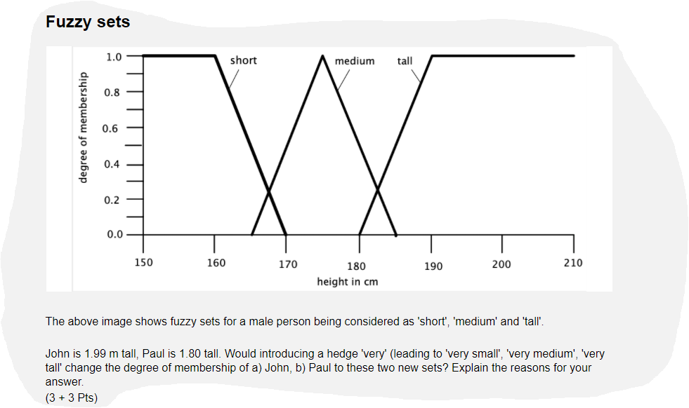
Conjuntos Borrosos
Los conjuntos difusos, o conjuntos borrosos, son una extensión de los conjuntos tradicionales en matemáticas que permiten la representación de la incertidumbre y la imprecisión en la clasificación y descripción de objetos o elementos Goguen (1973).

Slide 32
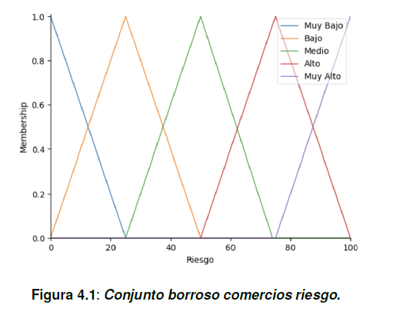
Conjuntos Borrosos
A diferencia de los conjuntos clásicos, donde un elemento pertenece o no pertenece completamente al conjunto, en los conjuntos difusos, los elementos pueden tener grados variables de pertenencia al conjunto, expresados mediante una función de membresía que asigna a cada elemento un valor entre 0 y 1. Lo anterior lo podemos representar de la siguiente forma

Slide 33
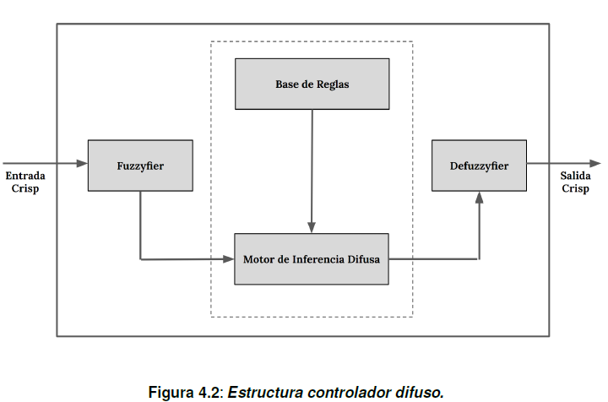
Control Difuso
Actualmente, una de las áreas de aplicación con mayor relevancia dentro de la teoría de conjuntos difusos la componen los Sistemas Basados en Reglas Difusas (SBRDs).
En lugar de utilizar reglas de control rígidas y valores numéricos precisos, el control difuso utiliza conjuntos difusos y reglas lingüísticas para representar y gestionar la incertidumbre y la imprecisión en los sistemas de control.
Base de Reglas, el cual contiene las reglas difusas del sistema
Base de Datos, la cual persiste los términos lingüísticos y las funciones de pertenencia.

Slide 34
Modelo Mamdani
El Control Borroso de Mamdani es un enfoque de control basado en la teoría de conjuntos difusos, desarrollado por Ebrahim Mamdani en la década de 1970. Su objetivo es diseñar sistemas de control capaces de manejar la incertidumbre y la imprecisión en la toma de decisiones y el control de sistemas.
En este enfoque un experto plasma su conocimiento acerca del sistema en reglas lingüísticas, en donde las etiquetas lingüísticas describen los estados de la variables.
A cada valor de entrada del sistema se le asigna una etiqueta lingüísticas, las cuales en su conjugación activan ciertas reglas, las cuales definen la salida del sistema también en términos de etiquetas.

Slide 35
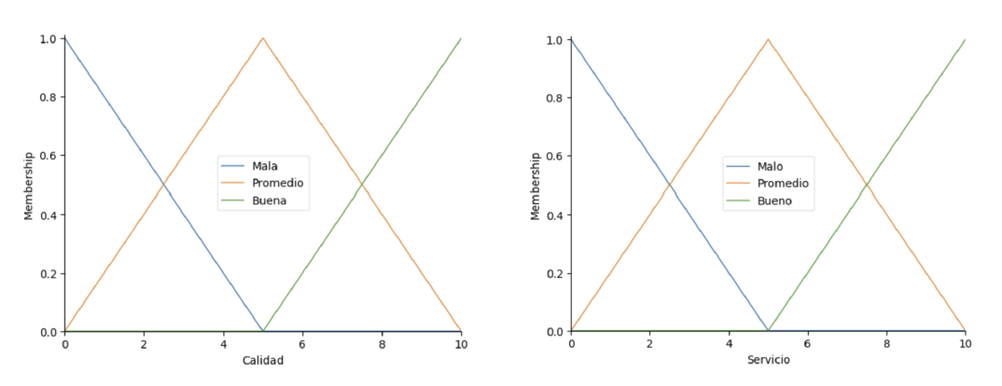
Ejemplo
Vamos a calcular la propina sugerida en un restaurante, teniendo en cuenta la calidad de
los alimentos y el servicio prestado.

Slide 36
Reglas
Regla 1, Si el servicio es bueno y la calidad es buena, entonces la propina es alta
Regla 2, Si el servicio es bueno y la calidad promedio, entonces la propina es media.
Regla 3, Si el servicio es promedio y la calidad promedio, entonces la propina es media.
Regla 4, Si el servicio es malo o la calidad mala, entonces la propina es baja.

Slide 37
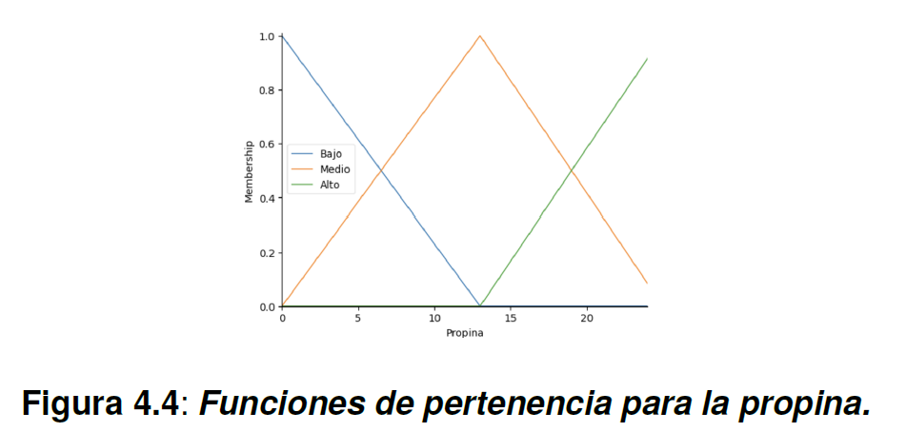

Slide 38
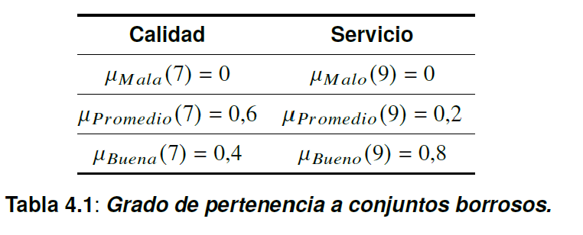
Nuestra salida espera un valor de propina entre 0 y 25, lo cual corresponde al porcentaje de la cuenta que dejaremos como benefició en el restaurante
Si suponemos que los datos medidos son calidad en la comida de 7 y un servicio de 9, obtenemos los siguientes grados de pertenencia a los conjuntos borrosos.

Slide 39
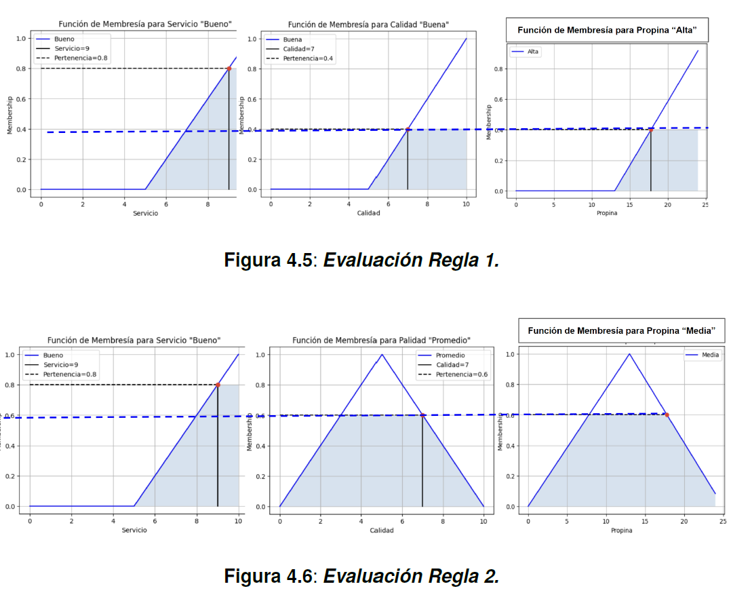

Slide 40
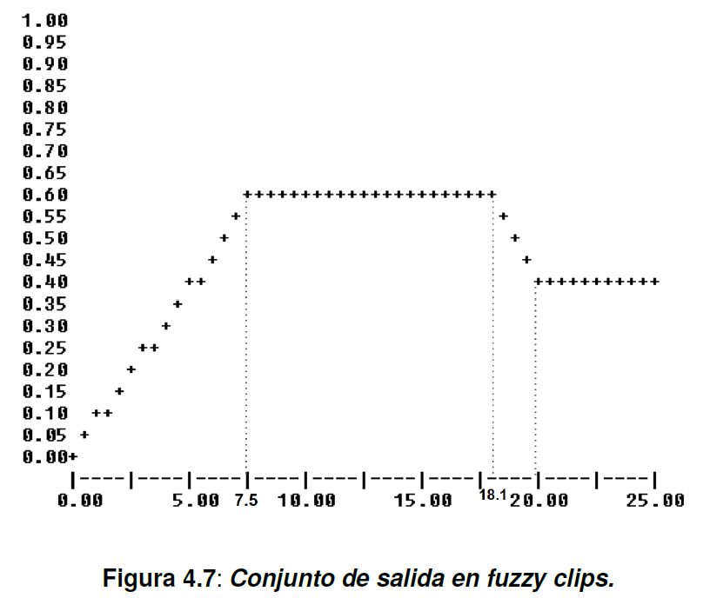

Slide 41
Desborrosificación
Media del máximo: Usar el valor medio del máximo conjunto de salida, por lo cual tendríamos, (7.5+18.1)/2 = 12.8.
Proyección del centro de gravedad: Para esto se calcula la proyección del centro de gravedad del conjunto borroso en el eje x, para este caso el valor de salida sería 13.53.

Slide 42
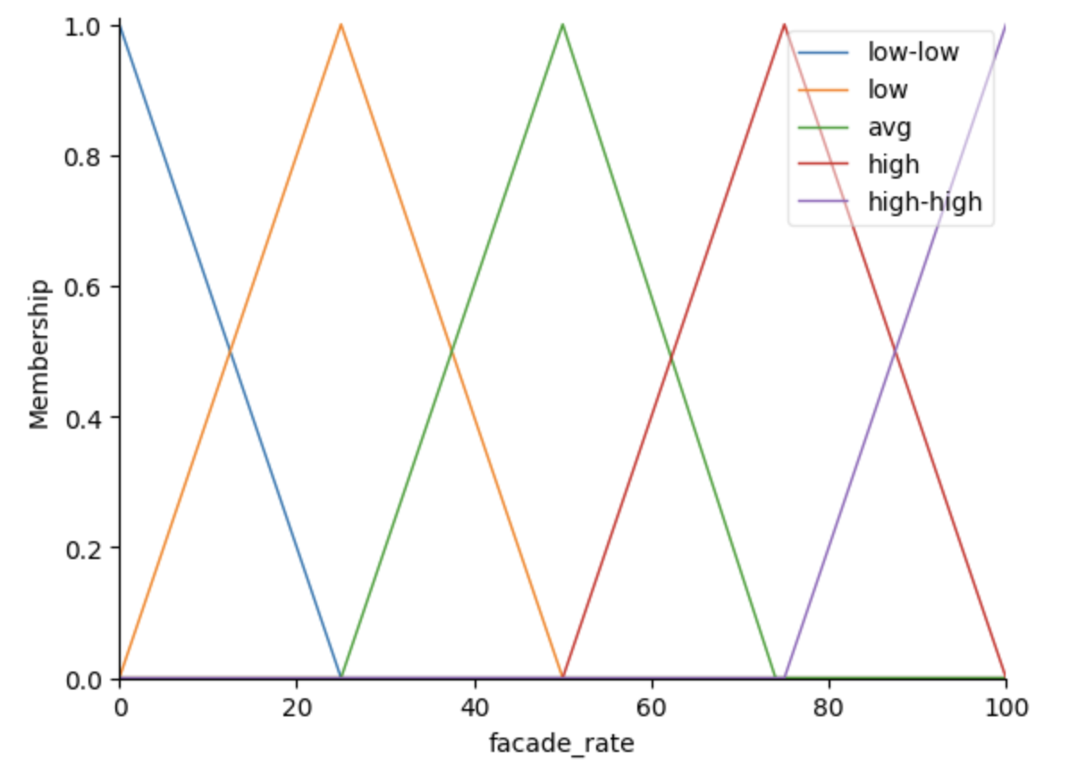
Ejemplo negocios fachada
Antecedentes:
Facade rate
Chargebacks rate
Foreign rate
TC rate
Unique user rate
Aproved rate
Consecuentes:
Merchant qualy

Slide 43
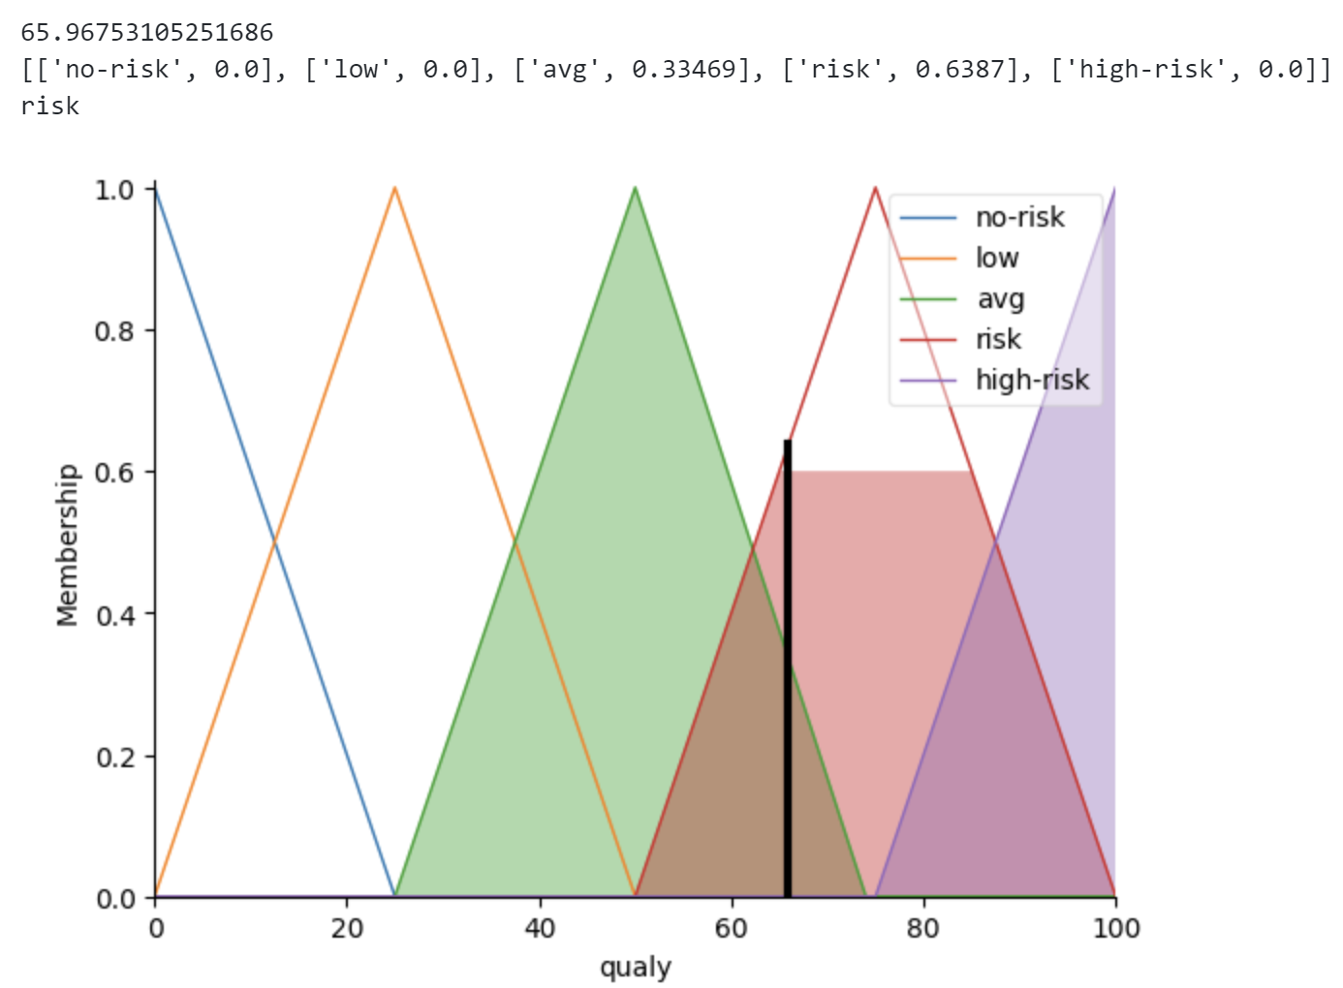
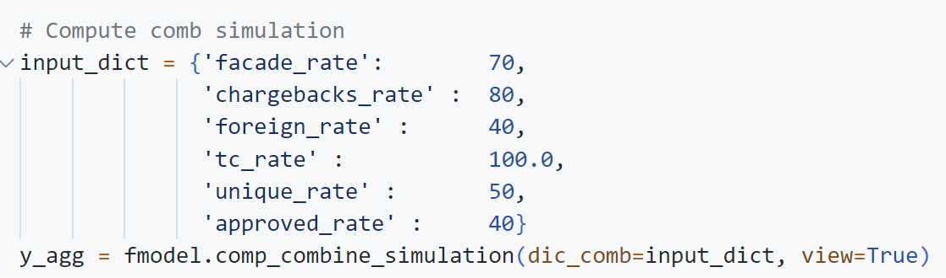
Ejemplo negocios fachada

